Slide 1
Atelier thématique « Racisme et discriminations »
Patrick Simon
Jean-Michel Basquiat, Defacement (The Death of Michael Stewart), 1983 © The Estate of Jean-Michel Basquiat / ADAGP, Paris / ARS, New York 2016

Slide 2
Jean-Michel Basquiat, Defacement (The Death of Michael Stewart), 1983
Séance 1
Race, racialisation, racisme : généalogie, définitions et débats conceptuels

Slide 3
Plan des séances
Séance 1
30 janvier
Race, racialisation, racisme : généalogie, définition et débats conceptuels
Séance 4
20 février
Racisme et colorblindness
Séance 2
6 février
Les discriminations : définitions, mesures et enjeux
Séance 5
6 mars
Christine Lang
Séance 3
13 février
La recherche face à l’islamophobie et à l’antisémitisme
Séance 6
13 mars
Réflexions sur la blanchité et le privilège

Slide 4
Modalités d’évaluation
Présentation d’un exposé collectif qui introduit le thème de la séance
L’exposé consiste à:
Présenter la thématique en synthétisant les lectures proposées (ou d’autres que vous aurez choisies)
Partager avec le groupe les principales notions associées au thème
Faire ressortir les points de discussion/critique
Dans une durée de 40 mn, suivie par une discussion collective avec la classe
Avec un support ppt, interventions de tou.tes les participant.es au groupe ou partage entre présentations et interventions pendant la discussion
Une bibliographie des références citées (au moins 5 sources bibliographiques scientifiques)

Slide 5
Qu’est-ce que la race ?
généalogie et définition

Slide 6
Où et comment est inventée la race ?
La question de la genèse de la race, qui occupe principalement les historien·ne·s et les philosophes plutôt que les sociologues, a des implications conséquentes dans la manière de penser la race et le racisme aujourd’hui
Des questions pour résumer :
La race est-elle un concept forgé au cours de la colonisation et de la traite atlantique ou peut-on en tracer une généalogie depuis le Moyen-Âge ?
Quels liens entre l’avènement du capitalisme, la pensée universaliste des lumière, l’impérialisme colonial et le racisme scientifique ?

Slide 7
Le modèle religieux
L’histoire médiévale européenne est marquée par les massacres, la ségrégation, l’Inquisition, l’expulsion et la conversion des juifs et juives et des musulman·e·s
En 1215, le IVème concile de Latran prévoit, afin d’empêcher l’union sexuelle des chrétien·e·s avec des juifs/juives ou musulman·e·s, que ces dernièr·e·s portent une marque distinctive
1449, gouvernement de Tolède adopte le premier statut de la limpieza de sangre (« pureté du sang ») : interdiction aux converti·e·s juifs et juives et à tous les descendant·e·s de la « lignée perverse des juifs » de prétendre à des fonctions publiques ou ecclésiastiques, ainsi que de témoigner, devant une cour de justice, contre des chrétien·ne·s non converti·e·s.
Expulsions ou obligations de conversion pour les juifs/juives et les musulman·es (1492-1502)
Mais « le sang des juifs et des musulmans était considéré inférieur au sang des chrétiens ; la possession d’une quelconque quantité de ce sang rendait une personne suspecte d’hérésie et de corruption morale » (D. Nirenberg, 2007) : une transmission héréditaire de l’impureté indépendante de la conversion (Juifs marranes)

Slide 8
La matrice coloniale de la race
Avec l’essor de la traite transatlantique, les écrits des philosophes, naturalistes et biologistes se multiplient au sujet de la diversité humaine et des différentes « races » d’humains.
François Bernier publie « Une nouvelle division de la Terre » en 1684. Ce texte est souvent présenté comme le premier dans lequel le mot « race » est utilisé dans son sens moderne
En 1685, publication du Code Noir dans les colonies françaises d’Amérique
La conquête américaine exerce des effets de retour sur la production du savoir en Europe
De nouvelles espèces = nécessité de nouvelles classifications

Slide 9
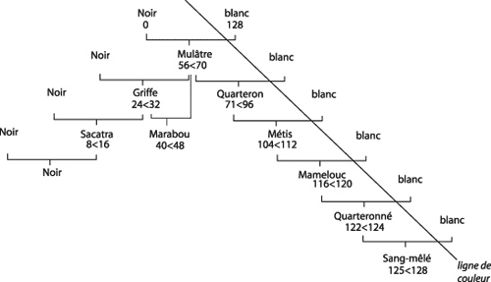
Ligne de couleur dans les sociétés esclavagistes (caraïbes)

Slide 10
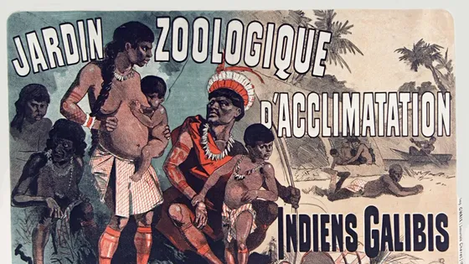
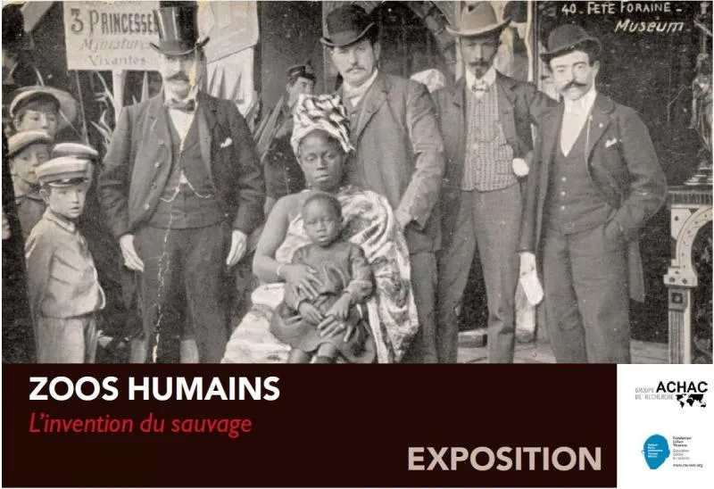
XVIIIe et XIXe siècle : formalisation d’un racisme scientifique
Développements par les philosophes et les biologistes, afin de saisir la diversité humaine : l’échantillonnage et la hiérarchisation des races
Cabinets de curiosité, zoos humains… => formalisation de l’anthropologie comme « science des races »
Jardin zoologique d'acclimatation : Indiens Galibis. Chemins de fer de l'Ouest (Porte Maillot) - 1882. - Chéret, Jules (1836-1932). Illustrateur

Slide 11
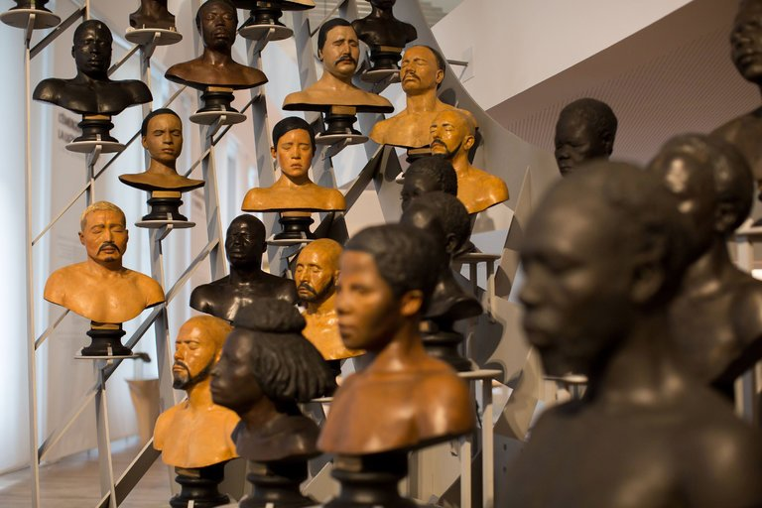
Bustes du 19e siècle, Musée de l’homme, Paris

Slide 12
Histoire et évolution du concept de Race
Terminologie apparue fin XVe-XVIe, en relation avec la reconquista des rois catholiques en Espagne (pureté du sang) et l’expansion coloniales dans les Amériques
Codification avec l’anthropologie physique qui associe caractéristiques physionomiques et biologiques avec traits culturels et civilisationnels
Hérédité biologique et marquage indélébile : irréversibilité et coupure absolue
L’invalidation de la définition biologique (UNESCO, 1950; 1951; 1964; 1967) : la race comme « groupe ethnique »
Dé-racialisation et passage au racisme différentialiste : la race comme culture
Approche constructiviste de la race : la race est formée dans le rapport raciste.
Le « retour de la race » : recherches sur le génome, la race comme origine géographique

Slide 13
Les principes du constructivisme racial
définition et imposition

Slide 14
Le constructivisme,
qu’est-ce que c’est ?
Apport le plus fondamental des sciences sociales à l’analyse du racisme = geste constructiviste
Dans son sens le plus simple, le constructivisme racial s’oppose à l’essentialisme racial:
La perspective essentialiste suppose l’existence d’une « essence » commune et transhistorique, transmise héréditairement et qui différencierait fondamentalement des groupes humains les uns des autres, dont les caractéristiques tant physiologiques, comportementales que morales seraient déterminées a priori, notamment par leur biologie.
Au contraire, l’approche constructiviste considère que les races n’existent pas en nature, mais relèvent d’une construction socio-historique.

Slide 15
Penser la racialisation
Insister sur la dimension « imaginaire » des catégories raciales et sur la dimension processuelle
Comment les contours de ce qui est appelé « race » fluctuent ? Comment les frontières se dessinent et comment les hiérarchies se recomposent ?
Race comme objet instable, toujours mouvant (les catégories et les assignations changent)
La racialisation désigne la construction de la race comme entité sociale et l’assignation qui s’ensuit à des groupes définis comme « raciaux »
Un concept dialectique : le processus de racialisation crée ainsi à la fois le dominé et le dominant. En cela, la racialisation est indissociable du racisme

Slide 16
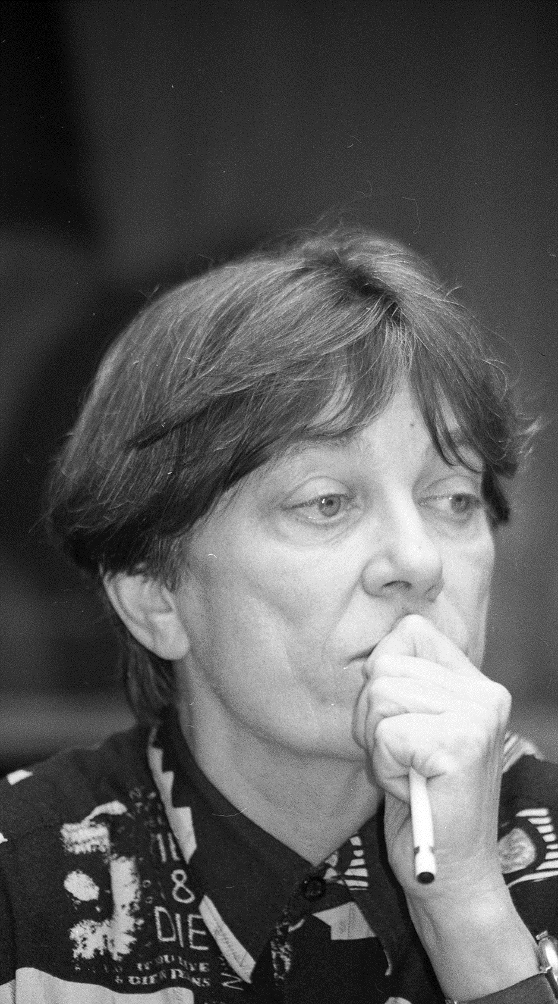
Colette Guillaumin, penseuse de la « racisation »
1972 : L’idéologie raciste
Racisation : assignation à un statut minoritaire
La position majoritaire coïncide avec la norme : le majoritaire nomme, catégorise – il racise
En d’autres termes, le couple majoritaire/minoritaire se superpose au couple racisant·e/racisé·e
Être racisé·e = être racialisé·e comme non-blanc·he
Cela veut dire que l’on peut dire que les blanc·hes sont racialisé·es (comme blanc·hes) mais ils et elles ne sont pas racisé·es

Slide 17
Est-ce que la race existe ?
Ni essence, ni illusion
« Que la race soit un “fait de nature” ou pas, qu’elle soit un “fait mental” ou pas, elle est aujourd’hui, au XXe siècle, une réalité juridique, politique, historiquement inscrite dans les fiats, et qui joue un rôle effectif et contraignant dans les sociétés concernées. […] C’est pour cela que limité à lui-même, le rejet de la notion de race peut jouer le rôle de simple dénégation. Nier son existence, comme tentent de le faire les sciences de l’homme, sociales puis naturelles, nier son existence de catégorie empiriquement valide est une chose – vraie – qui ne supprime en rien la réalité étatique et la réalité sociale de cette catégorie, qui ne supprime en rien le fait que si elle n’est pas empiriquement valide, elle est pourtant empiriquement effective. […]
Il n’est pas soutenable de prétendre que la catégorie qui est la cause directe, le moyen premier du meurtre de millions d’êtres humains, n’existe pas. […]
C’est très exactement la réalité de la “race”. Cela n’existe pas. Cela pourtant produit des morts. […] Non, la race n’existe pas. Si, la race existe. Non certes, elle n’est pas ce qu’on dit qu’elle est, mais elle est néanmoins la plus tangible, réelle, brutale, des réalités. »
Colette Guillaumin, « “Je sais bien mais quand même”, ou les avatars de la notion de race », Le Genre humain, n°1, 1981, p. 64-65

Slide 18
« Le débat tel qu’il est structuré en France tient donc à cette ambigüité entre les différents sens de l’énoncé “la race existe”. Il repose également sur la croyance, au demeurant naïve, selon laquelle affirmer l’inanité scientifique de la notion raciste de la race suffit à lutter contre le racisme, sans qu’il soit pour autant nécessaire de désigner et de nommer les logiques suivant lesquelles une société produit des lignes de partage raciales entre ses membres. »
« Quand on dit que la race n’existe pas, on confond deux choses : la validité naturelle ou biologique de la notion (que tout·e antiraciste rejette) et son effectivité sociale, étatique et politique (que certain·es antiracistes s’efforcent de pointer). Comme rapport de pouvoir socialement produit, la race reste donc, elle, d’actualité. »
Sarah Mazouz, Race, Paris, Anamosa, 2020

Slide 19
«Aujourd’hui comme hier, le premier devoir des sciences sociales à l’égard de ce qui est pensé en termes de « race » et de ce qui est agi dans la logique du « racisme », c’est d’essayer de décrire, d’abord, d’expliquer, ensuite – plutôt que d’éluder ce qui pose « problème » ou, à l’inverse, de se contenter de le dénoncer. »
« Oui, les êtres humains présentent des différences biologiques ; non, l’idée de race n’est d’aucune utilité pour catégoriser ces différences ; oui, la notion de race est utile pour rendre compte d’expériences vécues, d’injustices sociopolitiques et du racisme. »
Didier Fassin, « Nommer, interpréter. Le sens commun de la question raciale », 2006.

Slide 20
De la race au racisme et inversement
Le racisme de domination (impérialisme), le racisme d’elimination
Le racisme différentialiste : la race comme culture
Race, caste et classe (O.Cox, I.Wallerstein)
Taguieff : racisme-idéologie, racisme-préjugé, racisme-discrimination
Racisme subtil ou diffus, racialisation, racisme sans races ou sans racistes (Bonilla-Silva)
Racisme institutionnel (Carmichael), formation raciale (Omi et Winant)
Le retour de la race ? Historicité et transformations du racisme (Balibar)
Ethnicité et race : confusion ou différences ? (Brubaker, Wacquant)
Colorisme

Slide 21
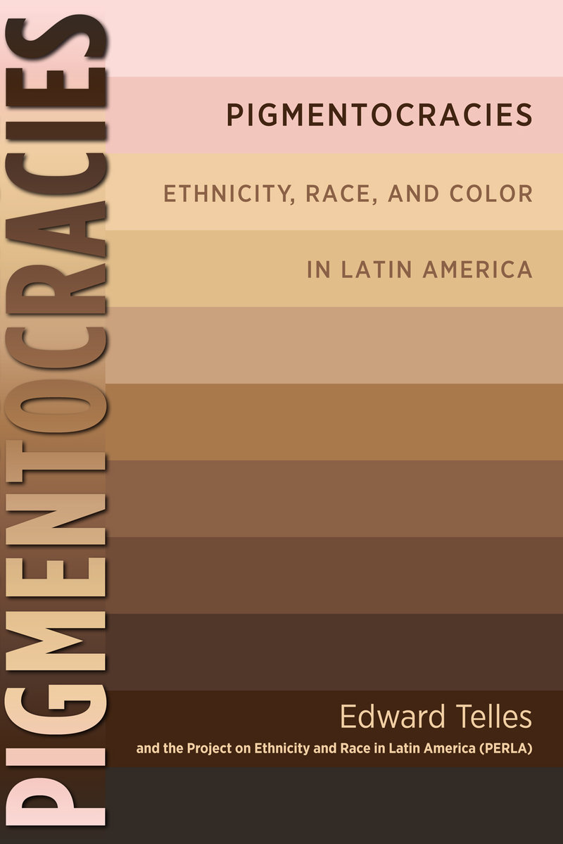

Slide 22
Nombres d’années d’étude et couleur de peau en Amérique Latine

Slide 23
Peut-on faire référence à la race aujourd’hui ?
La race n’existe pas sans le racisme : des concepts marqués du poids de l’histoire et disqualifiés
Mais pour autant, si le racisme existe, alors la race également. Comment y faire référence sans valider les représentations qui les fondent ?
Le racisme a évolué depuis la seconde guerre mondiale : un racisme moins explicite, non idéologique, activant des préjugés et stéréotypes
Racialisation ou racisation, minorités racisées, blanchité, privilège blanc, racisme systémique
Pour une défense de la race sans « », voir JF Schaub : https://revue.alarmer.org/note-sur-lhistoire-de-lusage-du-terme-race-le-point-de-vue-dun-historien/

Slide 24
Stéréotypes
https://www.youtube.com/watch?v=crAv5ttax2I
https://www.youtube.com/watch?v=ge7i60GuNRg

